Slide 1
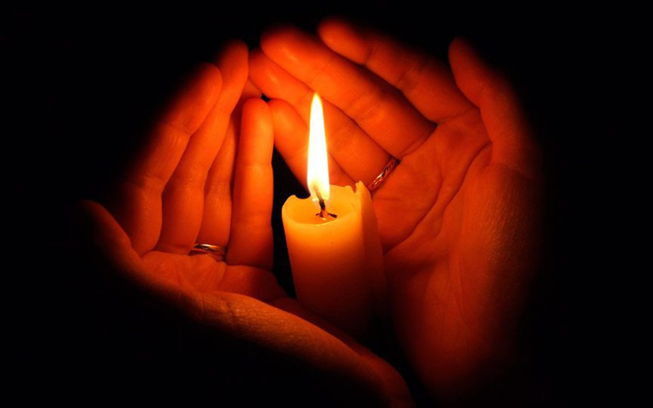
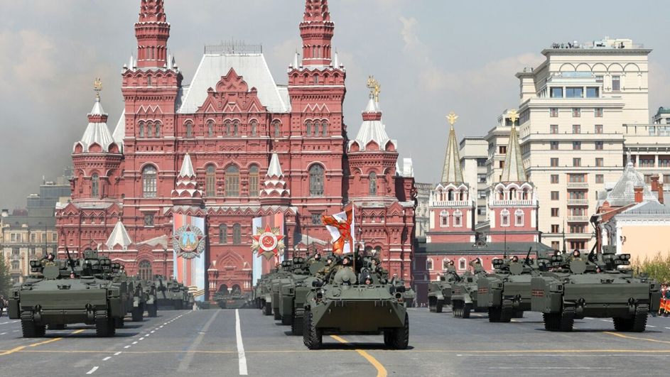
Победа 75
Мы это помним……
Мы этим гордимся……

Slide 2
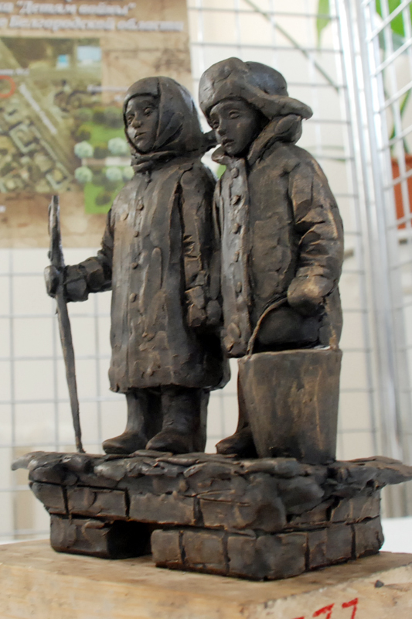
ПАМЯТНИКИ «ДЕТЯМ ВОЙНЫ» В В РАЗНЫХ ГОРОДАХ РОССИИ
Детям войны посвящается…..
Дети войны, вы взрослели под грохот снарядов,
Вам колыбельные петь матерям не пришлось,
Вы не носили красивых и пышных нарядов.
Пулей свинцовою детство от вас унеслось. …..

Slide 3
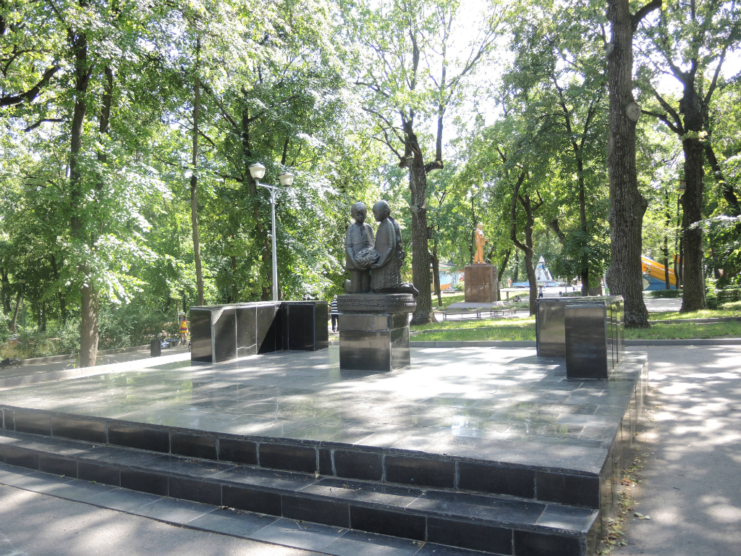
Памятник «Детям, погибшим в годы Великой Отечественной войны» в Липецке, Россия
Первоначально памятник выглядел иначе и назывался «Памятник пионерам-героям. Его открытие состоялось 19 мая 1972 года в честь 50-летия пионерской организации. На фоне четырёхметровых бетонных лепестков пламени, облицованных гранитной крошкой, были установлены изготовленные из гипса и покрытые медью фигуры: мальчик с опущенной головой и стоящая на коленях девочка, держащая в руках лавровую ветвь. В таком виде памятник простоял до 90-ых годов 20 века, затем стал разрушаться и был снесён.
18 мая 1996 года в День города на месте снесенного был торжественно открыт новый памятник.

Slide 4
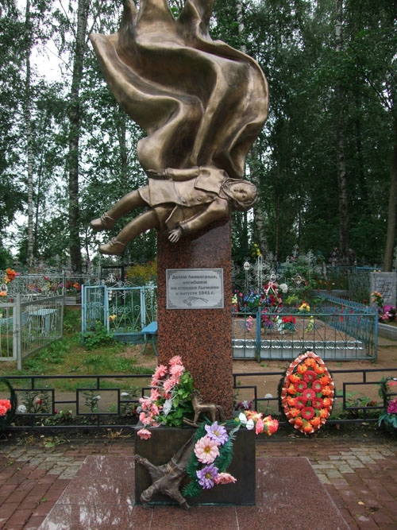
Памятник «Детям, погибшим в годы Великой Отечественной войны 1941-1945» в Лычково, Новгородская обл., Россия
18 июля 1941 года немецкий бомбардировщик сбросил до 25 бомб на детский эшелон, который перевозил эвакуированных ленинградских детей. Были убиты 41 человек, в том числе 28 детей, и ранено 29 чел., в том числе 18 детей.
После налёта сразу же были приняты меры, и находившиеся в посёлке дети, свыше 4000 чел., были рассредоточены по лесу и кустарникам. Через 1 час после первой бомбёжки была объявлена воздушная тревога, и появившиеся 4 немецких бомбардировщика подвергли вторично бомбёжке и пулемётному обстрелу Лычково. Благодаря принятым мерам никто из детей во время второй бомбёжки не пострадал….

Slide 5
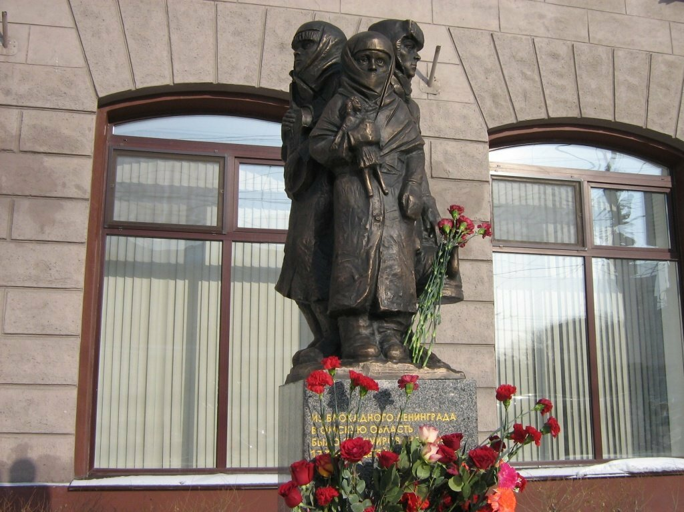
Памятник «детям блокадного Ленинграда» в Омске, Россия
Памятник представляет собой скульптурную композицию высотой 1,2 метра. Трое детей (две девочки и один мальчик) размещены на гранитном постаменте, их фигуры выполнены в натуральную величину. В руках у мальчика чайник, старшая девочка держит скрипку, младшая-куклу. На постаменте надпись о том, что в годы войны в Омскую область из Ленинграда были эвакуированы более 17 тысяч детей.

Slide 6
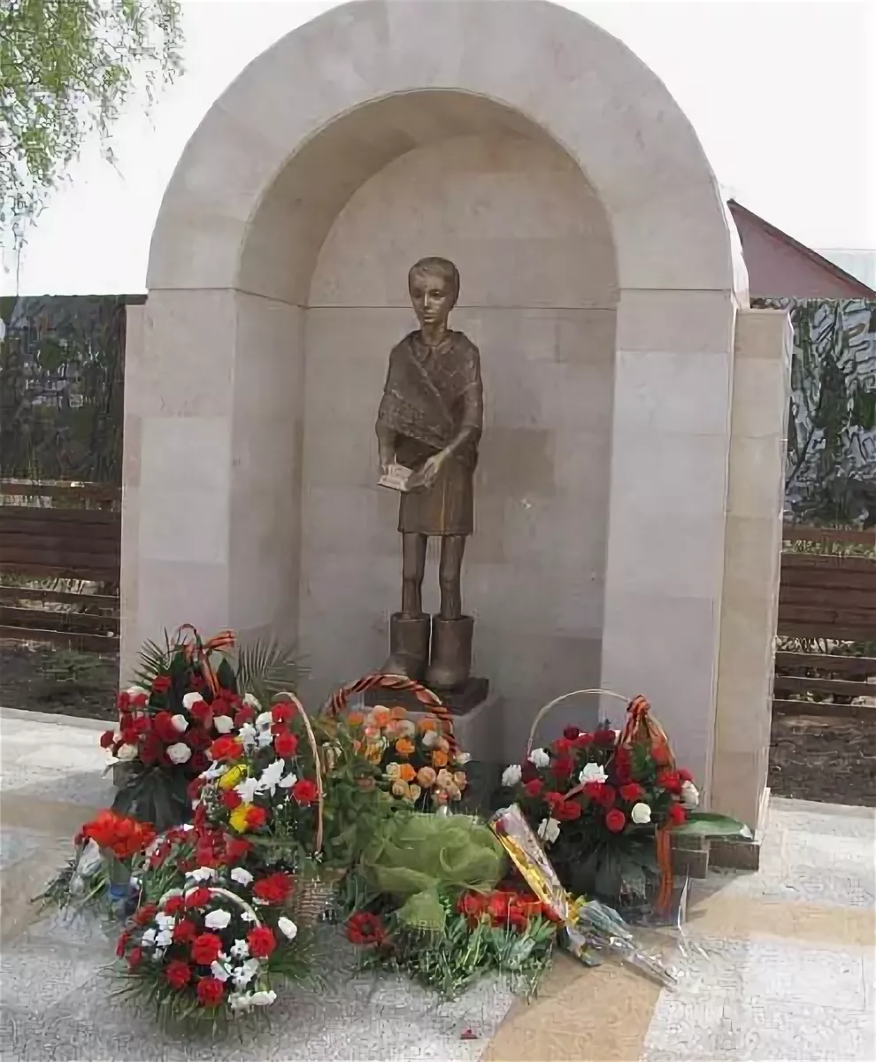
Мемориал «Тане Савичевой и детям войны посвящается» в Пос.Шатки, Нижегородская обл., Россия
Таня Савичева- ленинградская школьница, которая с начала блокады Ленинграда начала вести дневник в записной книжке. Почти вся семья Тани Савичевой погибла в период с декабря 1941 года по май 1942 года. В её дневнике девять страниц, на шести из которых даты смерти близких людей- матери, бабушки, сестры, брата и двух дядей. Сама Таня умерла уже в эвакуации. Блокаду пережили только её старшие сестра Нина и брат Михаил, благодаря которым дневник Тани уцелел и стал одним из символов Великой Отечественной войны.

Slide 7
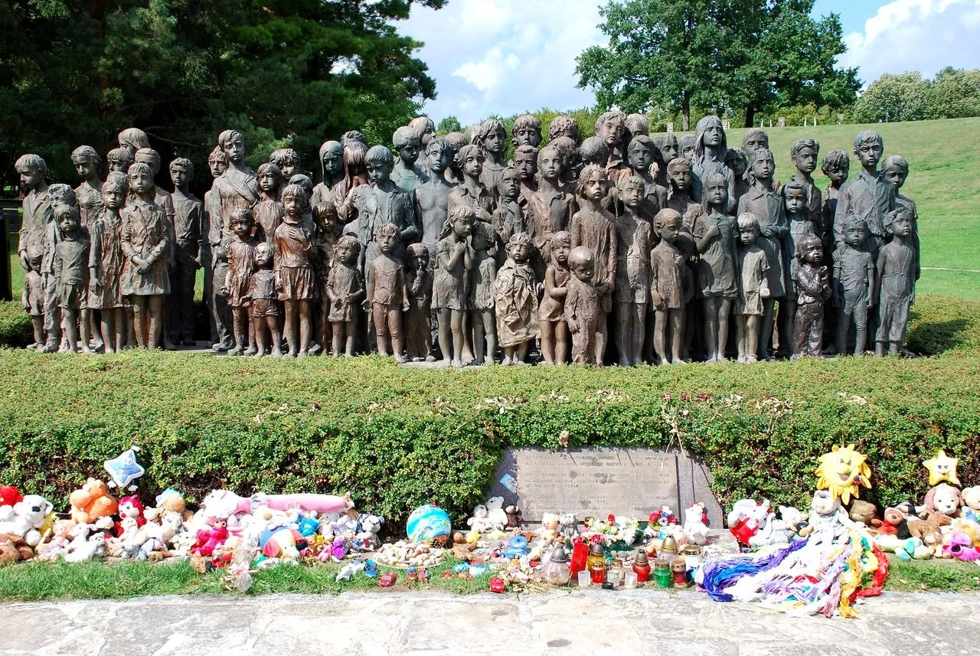
Памятник детским жертвам войны в Лидице, Чехия
10 июня 1942 года подразделения 7-й добровольческой дивизии СС «Принц Евгений» окружили Лидице; всё мужское население старше 15 лет (172 человека) было расстреляно, женщины (172 чел.) были отправлены в концентрационный лагерь Равенсбрюк (из них 60 погибли в лагере). Из детей (105 чел.) были оставлены дети возрастом до одного года и дети, годные для онемечивания. Остальные 82 ребёнка были уничтожены в лагере смерти близ Хелмно, ещё 6 детей умерли.

Slide 8
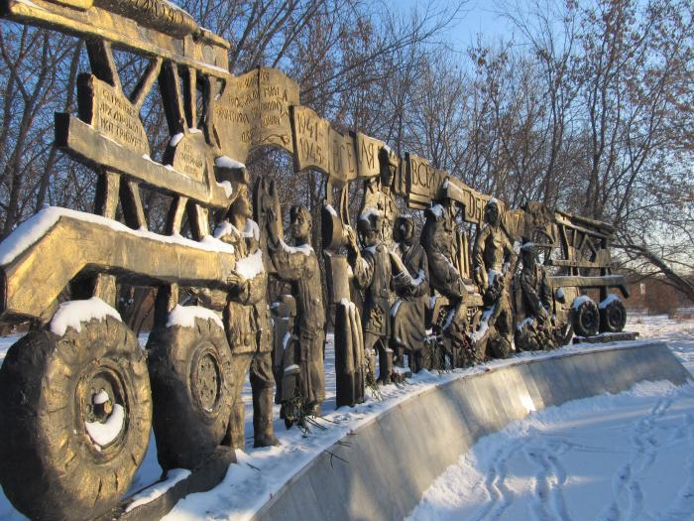
Памятник «Детям войны» в Екатеринбурге, Россия
В Екатеринбурге в 2014 году был установлен памятник «Дети войны», посвящённый детям-труженикам тыла, которые наравне со взрослыми работали на фабриках и заводах. Они сами себя детьми уже не считали, а им было от 10 до 15 лет.
«И будем жить! И будем помнить!»- эти слова высечены на мраморном постаменте памятника.

Slide 9
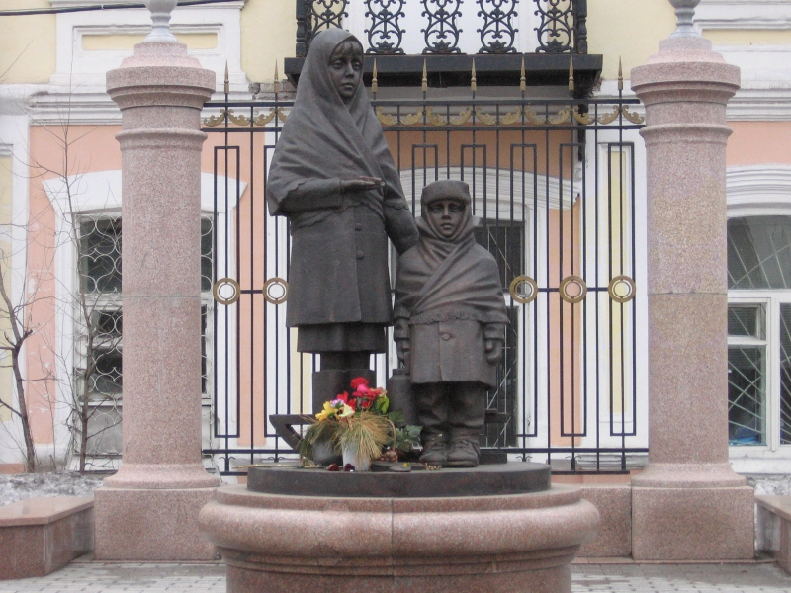
Памятник «Детям войны» в Красноярске, Россия
Памятник посвящён тем, кому переживать войну было тяжелее всего- детям, которые во время войны умирали от голода, холода, от вражеских снарядов. Он представляет собой скульптурную группу- две бронзовые фигурки- хрупкая девочка держит в правой руке кусочек хлеба, суточный паек блокадников. Рядом с ней малыш с бидончиком, с какими ходили на Неву за водой. Сзади них саночки, служившие в Ленинграде для перевоза погибших к братским могилам. Скорбная пара стоят на фоне решетки Летнего сада.

Slide 10
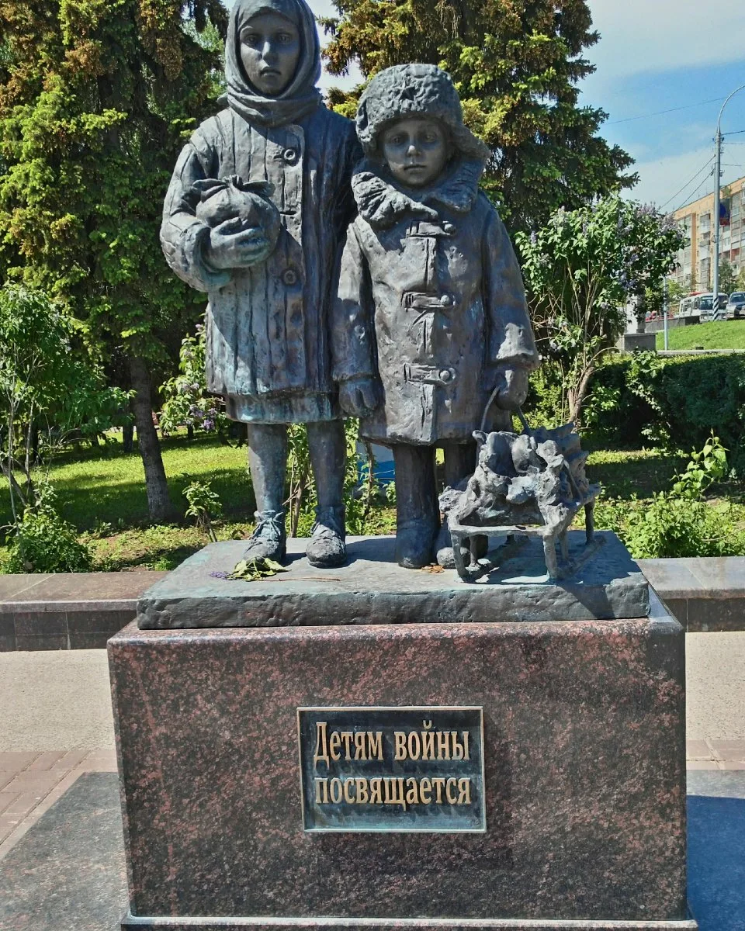
Памятник «Детям войны» в Ульяновске, Россия
Монумент «Детям войны» московского скульптора М.Галасс установлена в городе Ульяновске; скульптурная композиция- девочка с узлом в руках и мальчик с хворостом, посвящена тем, у кого война отняла детство.

Slide 11
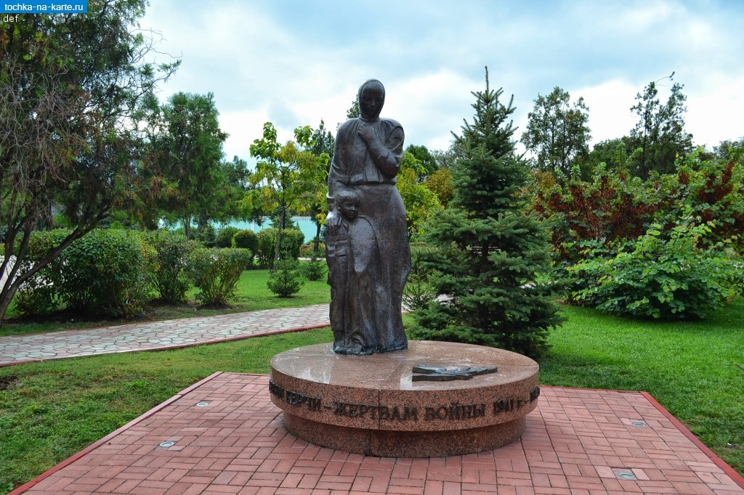
Памятник «детям Керчи-жертвам войны 1941-1945гг.» в Керчи, Крым, Россия
Памятник детям Керчи- жертвам Великой Отечественной войны размещен в парке Славы, который находится в самом центре Керчи. Монумент был установлен в 2003 году, а торжественное открытие состоялось 30 декабря. Открытие монумента было приурочено к скорбным дням. Тогда, в 2003 году, вспоминали героев Керченско-Феодосийской операции в декабре 1941 года.
Памятник представляет собой фигуру матери, прижимающей к груди мальчика 10 лет. Мать явно находится в грусти и скорби, на ее лице застыли страх, горе и печаль.

Slide 12
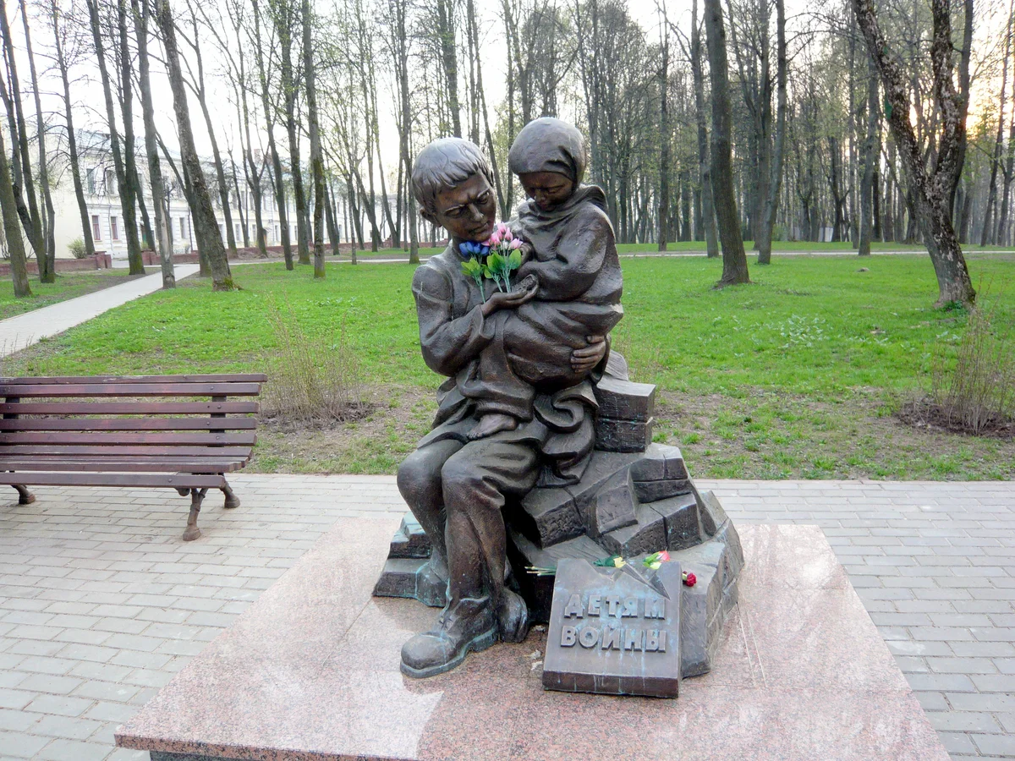
Памятник «Детям войны» в Витебске, Белоруссия
Обломки разрушенного дома- и две фигурки детей, убитых горем и душераздирающим отчаянием. На ступеньках сидит мальчик-подросток, а рядом к нему прижалась девочка, словно желая спрятаться подальше от кровавых стонов войны. И смотрят они на кусочек хлеба, который паренек бережно держит в руке, будто в нем теплится последняя надежда и вера в победу. А ведь на самом деле в этом памятнике Витебска запечатлен не просто отдельный эпизод войны, а великая трагедия белорусского народа. Только весной 1944-го из Витебска в Германию угнали 2,4 тысячи детей. Еще 6000 детей вместе со своими родителями стали живым заслоном во время отступления немецко-фашистских захватчиков. А сколько детей было замученных в концлагерях- трудно сосчитать….

Slide 13

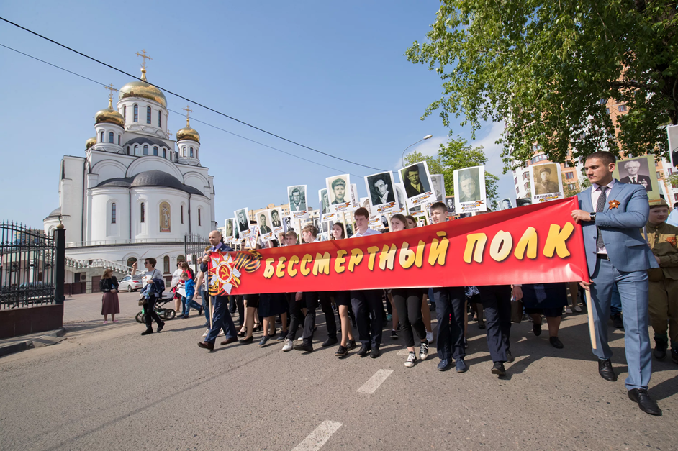
Бессмертный полк: гордость и память России

